Slide 1
六上 第 1 課
教學簡報
認識音程

Slide 2
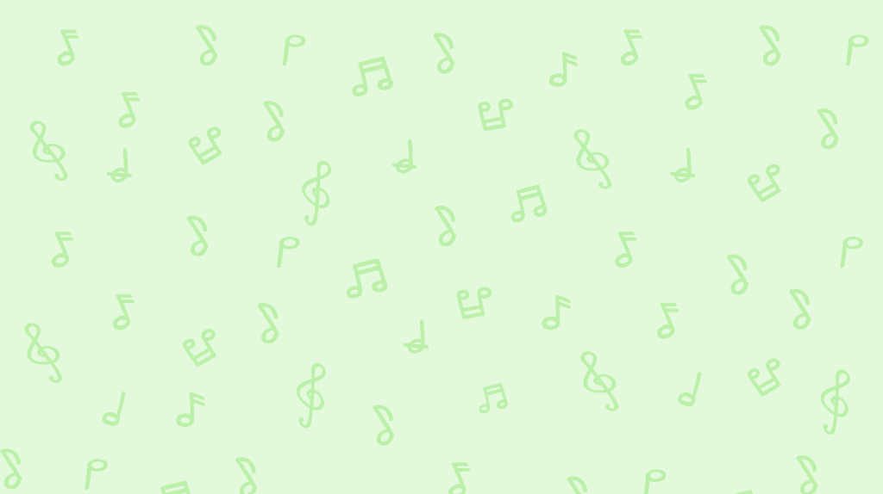
學習重點
認識旋律音程及和聲音程
唱出不同的音程，並描述它們的和聲效果是否和諧悅耳
學習演唱並以牧童笛吹奏歌曲《剪羊毛》

Slide 3
溫習手號及唱名
還記得怎樣做手號嗎？一邊唱以下的唱名，一邊來做手號吧！
1. d r m
2. m f s
m
s
r
f
d
m

Slide 4
溫習手號及唱名
還記得怎樣做手號嗎？一邊唱以下的唱名，一邊來做手號吧！
3. s l t d’
4. d d m s d’
d’
d’
t
l
s
s
m
d
d

Slide 5
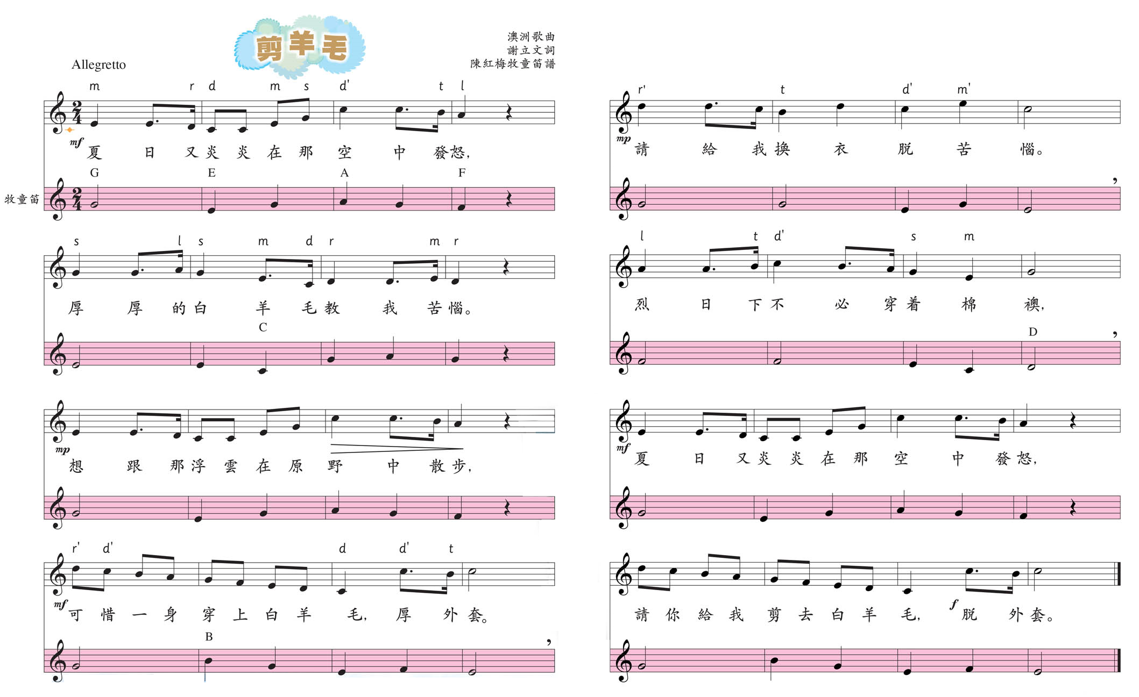
溫習手號及唱名
一起看看《剪羊毛》的樂譜。你能找出剛才第四題的旋律嗎？
聆聽全曲：
4. d d m s d’
這段旋律在樂曲中共出現了三次。

Slide 6
學唱《剪羊毛》
一起學唱《剪羊毛》吧！
先聆聽第一至四小節的旋律，嘗試拍出節奏，然後以唱名唱出樂句。

Slide 7
學唱《剪羊毛》
第一至四小節的旋律還在甚麼地方出現？你還記得嗎？
聆聽全曲：
第一、三、七行的旋律是一樣的，所以我們學會第一至四小節後，便能掌握這三行的旋律。

Slide 8
學唱《剪羊毛》
我們已學會了《剪羊毛》的一部分。現在試試以唱名唱出全曲的旋律吧！
聆聽全曲：

Slide 9
學唱《剪羊毛》
《剪羊毛》樂譜中的表演記號代表我們應怎樣表演？按按最左邊的記號，複習它們的意思吧！
小快板
聆聽全曲：
表示「中強」的表演力度
表示「中弱」的表演力度
表示「漸弱」的力度變化
表示「強」的表演力度

Slide 10
學唱《剪羊毛》
準備好演唱《剪羊毛》了嗎？來根據歌詞，演唱歌曲吧！別忘記按照表演記號，使用適當的力度和速度！
範唱：

Slide 11
學唱《剪羊毛》
再看看《剪羊毛》的最後四個小節，一邊做手號，一邊用唱名演唱樂句。
r’
d’
d’
d’
t
t
l
s
f
m
r
d

Slide 12
學唱《剪羊毛》
下行 C 大調音階
這段旋律包含了一個（上／下）行的（大／小）調音階。
我的發現
這段旋律包含了哪個大調的音階？

Slide 13
認識旋律音程
現在我們來學習「音程」的概念。
再看看《剪羊毛》的最後兩個小節。
我們可以怎樣形容這幾個音符之間的距離？
d
d’
t
d’
從 d 音到 d’ 音的距離很遠，好像上了好幾級樓梯一樣：
從 d’ 音到 t 音較近，像下了一級樓梯：
d’
t
d’
從 t 音回到 d’ 音，就像再上一級樓梯：
d’
t
旋律是由高低不同的音組合而成，而兩個音之間的音高距離就是音程。
d

Slide 14
認識旋律音程
看看以下幾組手號。哪組手號的音程最近？哪組手號的音程最遠？
以梯級顯示音程
以梯級顯示音程
以梯級顯示音程
s
m
r
d
d
d

Slide 15
認識旋律音程
答案：
最近
最遠
s
m
r
d
d
d

Slide 16
認識旋律音程
這組手號的音程更遠。
再看看紅色方塊裡的手號組合。與d–s相比，這組手號的音程較近還是較遠？
以梯級顯示音程
s
t
d
r

Slide 17
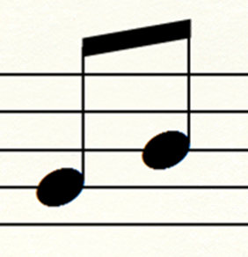
認識旋律音程
音程分為不同種類。當兩個音一先一後出現，便構成旋律音程。
旋律音程
我們可以用音程的「度數」來表示音程的距離。

Slide 18
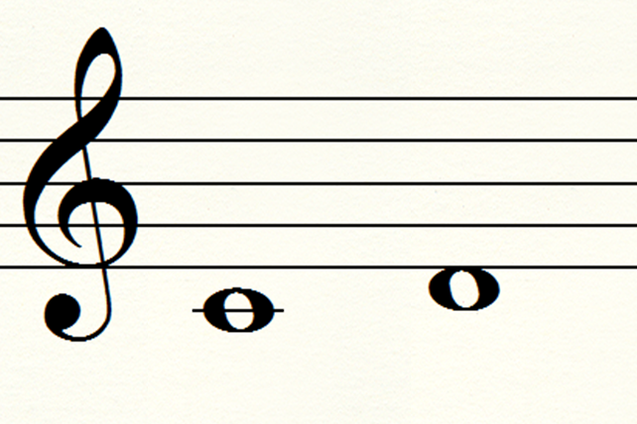
認識旋律音程
在五線譜中，每條線或每個間都表示一個音級，兩個音在同一線或同一間為一度音程；在相鄰的線或間就是二度音程。
d r
二度音程

Slide 19
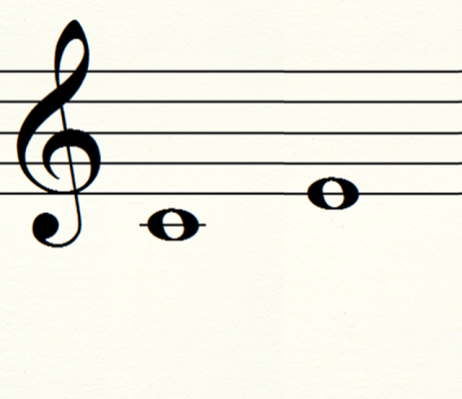
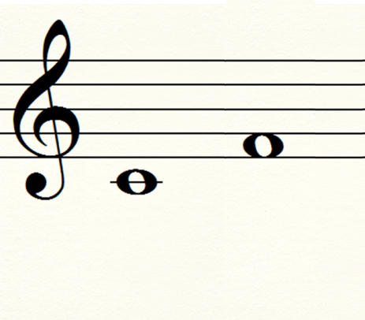
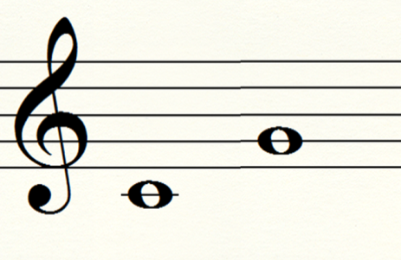
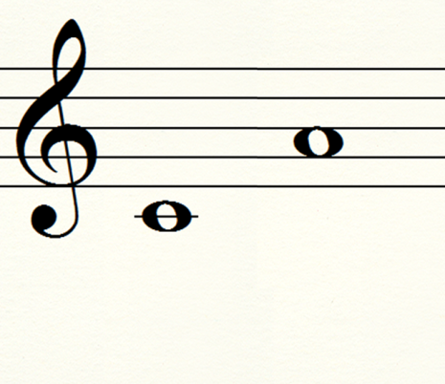
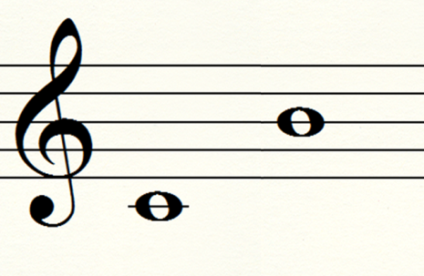
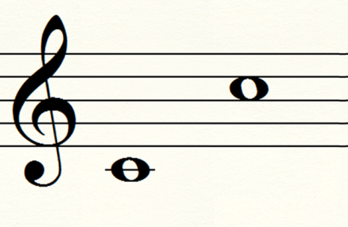
認識旋律音程
計算以下各組音的音程。你能視唱這些音程嗎？
d m
d f
d s
三度音程
四度音程
五度音程
d l
d t
d d’
六度音程
七度音程
八度音程

Slide 20
認識旋律音程
聆聽全曲：
試從《剪羊毛》的旋律中找出三度音程， 然後唱一唱。

Slide 21
認識旋律音程
《剪羊毛》中的三度音程：
第一、三、七行：
三度音程
三度音程
第二行：
三度音程
三度音程

Slide 22
認識旋律音程
《剪羊毛》中的三度音程：
第五行：
三度音程
三度音程
三度音程
第六行：
三度音程
三度音程

Slide 23
認識旋律音程
聆聽全曲：
試從《剪羊毛》的旋律中找出四度音程， 然後唱一唱。

Slide 24
認識旋律音程
《剪羊毛》中的四度音程：
第一、三、七行：
四度音程

Slide 25
認識旋律音程
聆聽全曲：
試從《剪羊毛》的旋律中找出八度音程， 然後唱一唱。

Slide 26
認識旋律音程
《剪羊毛》中的八度音程：
第四、八行：
八度音程

Slide 27
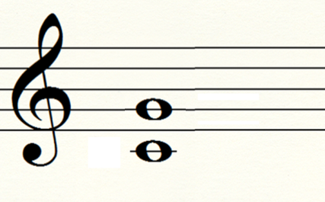
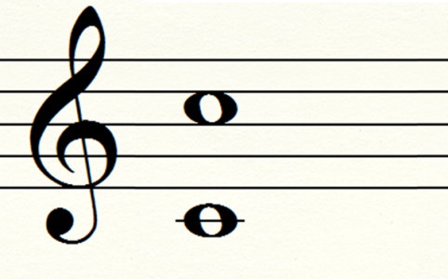
認識和聲音程
音程是兩個音之間的音高距離。我們可以「度數」來表示音程的距離。
當兩個音一先一後出現，便構成旋律音程。
那麼，當兩個音同時出現，我們怎樣稱呼這種音程？
d s
？？音程
旋律五度音程
d d’
旋律八度音程
？？音程

Slide 28
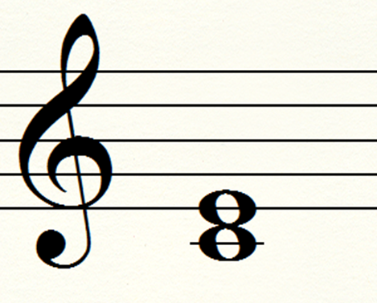
認識和聲音程
由兩個音同時出現而構成的音程，稱為和聲音程。
和聲音程
和旋律音程一樣，和聲音程亦可以「度數」來表示音程的距離。

Slide 29
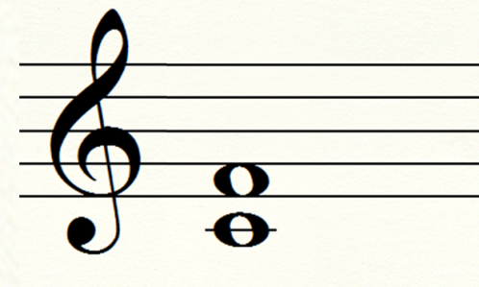
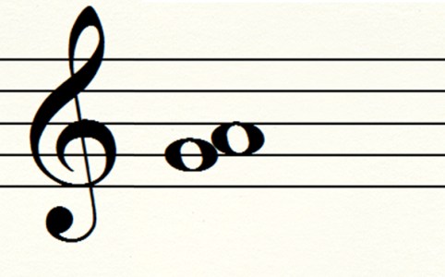
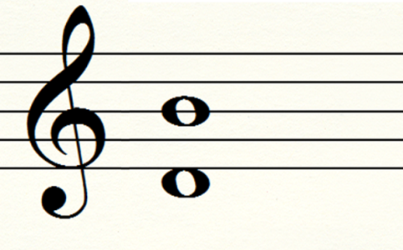
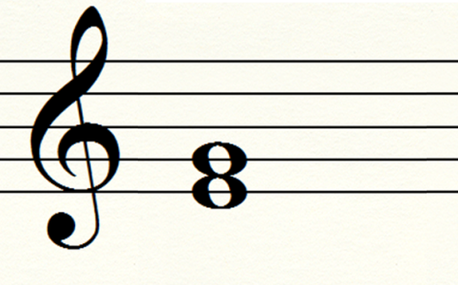
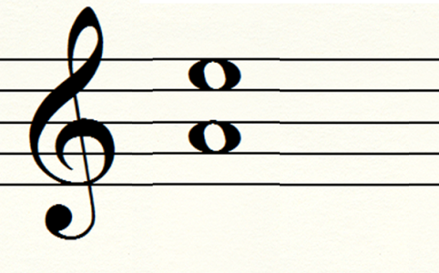
認識和聲音程
聽一聽，說出以下是甚麼和聲音程。
四度音程
二度音程
六度音程
八度音程
三度音程
五度音程

Slide 30
認識和聲音程
再聽一聽以下的和聲音程。是否某些和聲音程比較悅耳，某些和聲音程比較刺耳？
四度音程
二度音程
六度音程
八度音程
三度音程
五度音程

Slide 31
認識和聲音程
和聲音程分為以下幾種：
協和音程
四度、五度及八度音程稱為「完全協和音程」。
三度及六度音程則稱為「不完全協和音程」。
這五個音程使人聽起來舒服悅耳。
不協和音程
二度及七度音程稱為「不協和音程」，使人聽起來覺得緊張刺耳。

Slide 32
認識和聲音程
以下是三個摘自《剪羊毛》的和聲音程。你知道它們是甚麼音程嗎？
三度音程
六度音程
四度音程

Slide 33
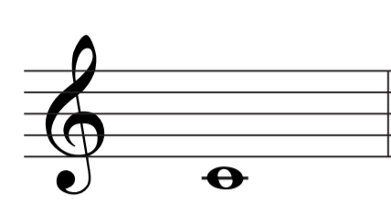
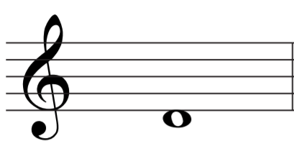
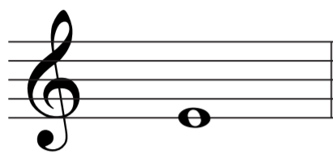
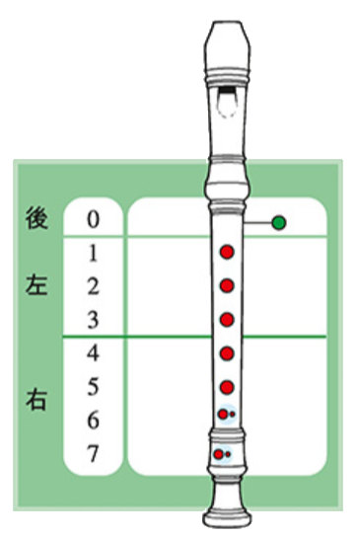
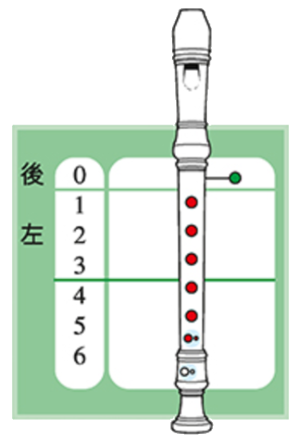
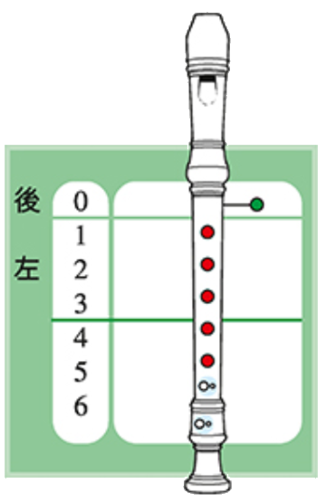
為《剪羊毛》加入牧童笛伴奏
現在，我們試試一邊用人聲演唱《剪羊毛》，一邊用牧童笛伴奏。你還記得這幾個音的牧童笛指法嗎？
C音
D音
E音

Slide 34
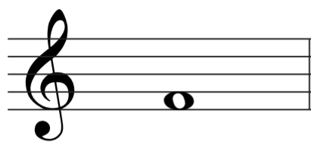
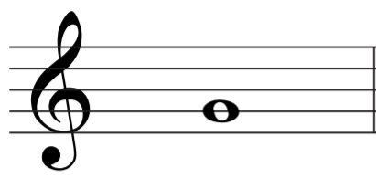
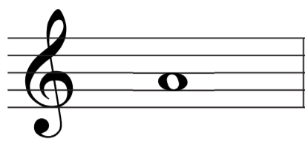
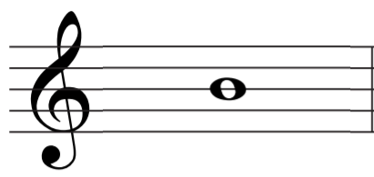
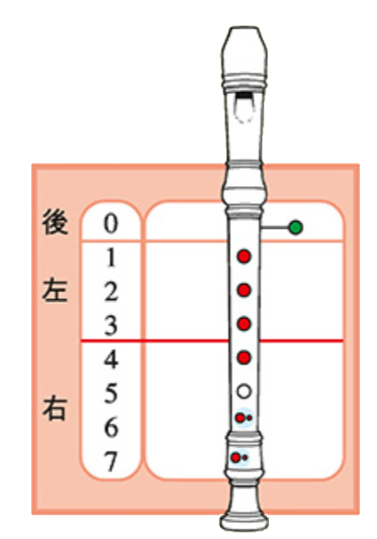
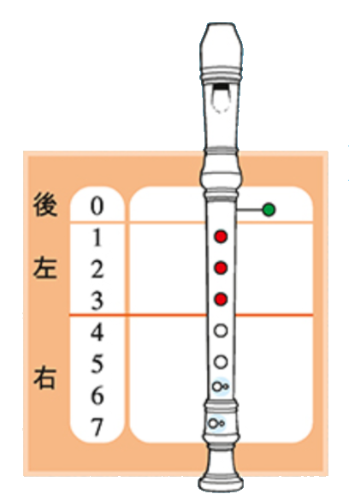
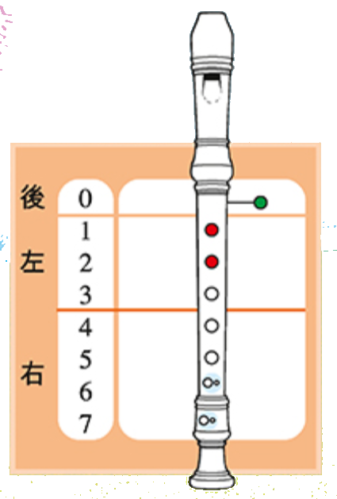
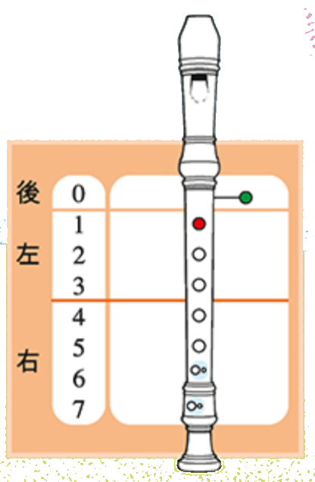
為《剪羊毛》加入牧童笛伴奏
現在，我們試試一邊用人聲演唱《剪羊毛》，一邊用牧童笛伴奏。你還記得這幾個音的牧童笛指法嗎？
F音
G音
A音
B音

Slide 35
為《剪羊毛》加入牧童笛伴奏
一起看看《剪羊毛》的牧童笛伴奏樂譜，根據音名按按指法，然後嘗試吹奏吧！

Slide 36
為《剪羊毛》加入牧童笛伴奏
現在看看《剪羊毛》的合奏示範電子樂譜，拿起牧童笛一起吹奏吧！

Slide 37
評估及自學資源
評估資源
完成工作紙 ，練習計算旋律音程及和聲音程
練習吹奏附錄三的牧童笛曲目，提高吹奏牧童笛的技巧。
自學資源
完

Slide 38
牧童笛曲目 1
牧童笛曲目 2
返回

